Slide 1
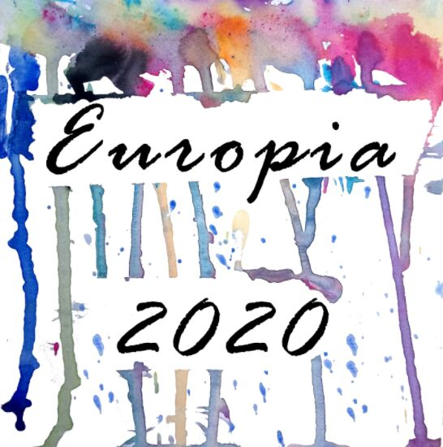
EUROPEAN
DESIGN
19.03.2018
30.09.2017, ROZPOCZĘCIE PROJEKTU
I
SPOTKANIE UCZESTNIKÓW PROJEKTU W POLSCE
Projekt ma na celu stworzenie wizji miasta przyszłości Europii. Jest to wizja młodych ludzi na temat projektu przyszłej Europy.
Naszymi partnerami są szkoły w Austrii, Belgii, Bułgarii, Litwie, Portugalii i Słowenii.
Głównymi celami tego projektu są rozwój umiejętności artystycznych i kreatywności, umiejętności społecznych, wzajemne zrozumienie kulturowe, ale także zaangażowanie uczniów i nauczycieli, zrozumienie europejskich wartości i doskonalenie umiejętności językowych.
Uczestnicy tworzyli mapę Europii, dyskutowali o parlamencie, szkolnictwie, transporcie, służbie zdrowia, miejscach rozrywki i ekologii. Rozmawiali o wszystkim co chcieliby mieć w swoim idealnym mieście przyszłości oraz o tym jak powinno funkcjonować. Mieli również zajęcia w galerii w której tworzyli własne wizje miasta. Zwiedzali Warszawę gdzie poznali i architekturę historię odbudowanego miasta,
23.10.2018
14.05.2018
SPOTKANIE W BELGII
SPOTKANIE W PORTUGALII
Uczestnicy brali udział w warsztatach i panelach dyskusyjnych dotyczących wyglądu miasta przyszłości , przedstawiali swoje projekty architektoniczne. za pomocą programu SketchUp oraz projekt kreatywnego urządzania wnętrz tworząc modele w pudełkach. Poznali architekturę secesyjną zwaną w Belgii art nouveau , Kontrastem do zabytkowych budynków była wizyta w nowoczesnym Atomium. Zwiedzali miasto Ghent, które ukazywało harmonię między zabytkowymi i nowoczesnymi budynkami oraz interaktywne muzeum miasta STAM, co było dla nich lekcją tworzenia planów miast
Uczestnicy zwiedzali nowoczesną cześć miasta, wybudowaną na zaniedbanym terenie. Motywem przewodnim budowy było morze. Poznali architekturę miejską Lizbony, która powstała po wielkim trzęsieniu ziemi . W Aveiro, zachowały się budynki w stylu Art Noveau, w Coimbrze, archeologiczne struktury z czasów rzymskich. Warsztaty oraz zwiedzane miejsca pokazały możliwości przekazania różnych informacji. Ułatwiło to planowanie znaków graficznych i elementów dekoracyjnych.
13.05.2019
SPOTKANIE NA LITWIE
SPOTKANIA KOORDYNATORÓW
W czasie spotkania uczniowie poznawali historię kraju, jego architekturę, w której możemy odnaleźć elementy symboliczne. Miasta z ich ciekawą tzw małą architekturą w którą wpleciono postaci z legend, tradycyjne ornamenty i symbole Bałtyckie ich znaczenie i wykorzystanie w przeszłości i obecnie były tematem warsztatów. Wiedzę tą wykorzystali do wykonania na zajęciach własnych ozdób, które będą wykorzystane do prezentacji projektu. Oprócz zwiedzania prowadzili dyskusje nad tym jakie wartości powinni prezentować ludzie mieszkający w Europii.
W trakcie trwania projektu odbyły się też dwa spotkania koordynatorów projektu jedno w 2017 roku drugie w 2019r. Planowaliśmy działania na kolejne spotkania młodzieży oraz sposób przedstawienia wyników projektu
SZKOŁA PODSTAWOWA NR 4 IM. MAKSYMILIANA MARII KOLBEGO W BŁONIU

Slide 2
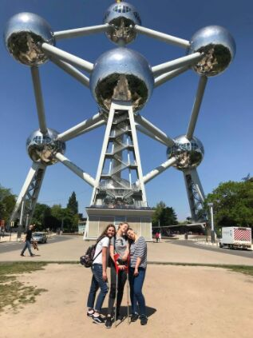
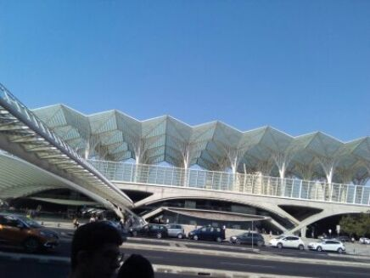
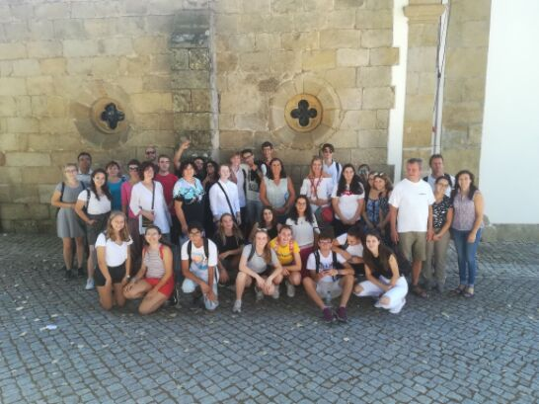
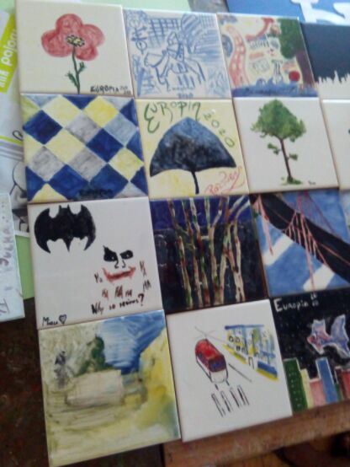
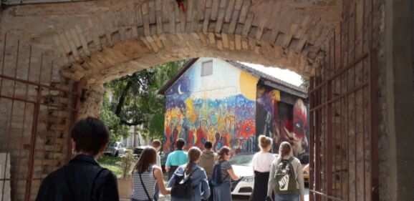
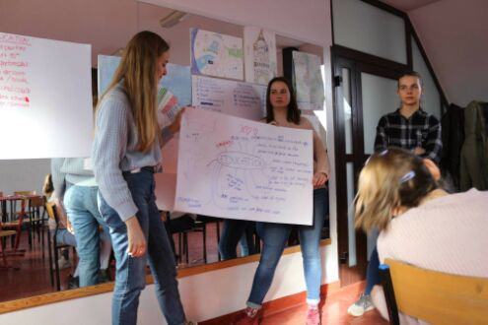
EUROPEAN
DESIGN
I
SZKOŁA PODSTAWOWA NR 4 IM. MAKSYMILIANA MARII KOLBEGO W BŁONIU

